Slide 1
INTRODUCTION À LA GESTION DES FINANCES PUBLIQUES
Module 1.1
Introduction et concepts clef

Slide 2
Introduisons nous
Nom
Organisation; position
Expérience dans la gestion des finances publiques (GFP)
Attentes

Slide 3
Questions pratiques
Programme (horaire, pauses)
Déjeuner
Portables
Autres points ...

Slide 4
Principaux objectifs du cours
Comprendre les fonctions clefs de la GFP
Disposer d’un cadre analytique de base pour examiner un système de GFP et évaluer sa robustesse
Comprendre le rôle et l’importance de la GFP pour le développement
Ce n’est pas un cours sur l’appui budgétaire

Slide 5
Les autres cours de MKS dans le domaine de la GFP
Budget Support Training
Cours spécialisés:
  Macroeconomics I (Macro for development)
  Macroeconomics II
  Public Finance Management I
  Public Finance Management II (PFM Reform)
  Domestic Revenue Mobilisation
  PEFA

Slide 6
Plan du cours (1)
JOUR 1: La GFP et le budget
  1.1. Introduction à la GFP et concepts clefs
  1.2. Cycle budgétaire +exercice
  1.3. La macroéconomie et le budget + étude de cas
JOUR 2: Préparation et exécution du budget
  2.1. Le budget, la préparation du budget et le CDMT. Exercice
  2.2. Approches budgétaires et performance, études de cas
  2.3. Exécution du budget
  2.4. Contrôle interne

Slide 7
Plan du cours (2)
JOUR 3: Exécution du budget, gestion de la trésorerie et informatique
  3.1. Gestion de la paie, passation des marchés publics, informatique
  3.2. Gestion de la trésorerie et de la dette
JOUR 4: Recettes, comptabilité, contrôle et audit
  4.1. Nomenclature budgétaire et plan comptable
  4.2. Administration fiscale
  4.3. Comptabilité et reporting + exercices

Slide 8
Plan du cours (3)
JOUR 5: Audit, contrôle externe, réformes et liens avec l’appui budgétaire
  5.1. Audit interne
  5.2. Audit et supervision externes
  5.3. Outils d’évaluation de la GFP et le PEFA
  5.4. Introduction au processus de réforme de la GFP
  Session de questions - réponses avec DEVCO et conclusion

Slide 9
Plan du module
Quelques définitions
Les objectifs spécifiques de la GFP
Les limites des approches techniques de la GFP

Slide 10

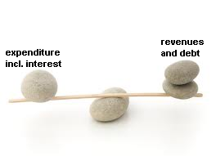
En quoi consiste la GFP ?
  La gestion des finances publiques traite de la gestion des ressources publiques par les administrations publiques
  3 éléments de base concernant les finances publiques:
    Dépenses publiques
    Recettes
    Dette publique
Dépenses y compris les intérêts
Recettes et dette
Notes:
What is PFM?
Public Finance Management deals with the management of public resources, but Public Expenditure Management or Public Finance Management (PFM) also stands for a concept for sound management of the public finance.
PFM is the key government policy instrument for giving effect to a country’s economic and social priorities. It aims at allocating the scarce resources that are available for government expenditure in a more responsive, effective and efficient way.

Slide 11
Champ d’application de ce cours
  Définition OCDE CAD 2009 :
  « La GFP inclut toutes les composantes du processus d’un budget national… y compris la planification stratégique, le cadre des dépenses à moyen-terme, la budgétisation annuelle mais également la gestion des recettes, les achats, le contrôle, la comptabilité, l’établissement de rapports, le suivi et l’évaluation, l’audit et la supervision externe.»

Slide 12
Les administrations publiques
La gestion des finances publiques est la gestion des finances des administrations publiques
Les administrations publiques comprennent :
  Administrations publiques centrales
  Administration des états fédérés, dans les pays fédéraux
  Administrations publiques locales
    Les fonds de la sécurité sociale sont parfois groupés dans un sous-secteur distinct
Le secteur public inclut également les sociétés et quasi-sociétés contrôlées par les administrations publiques
Notes:
Government units
have legislative, judicial, or executive authority ;
provides goods and services on a nonmarket basis
redistribute income and wealth
finance their activities mainly by means of taxes and other compulsory transfers
The course will deal with the finance of the general government. With a focus on the central government, but there is a module on decentralisation

Slide 13
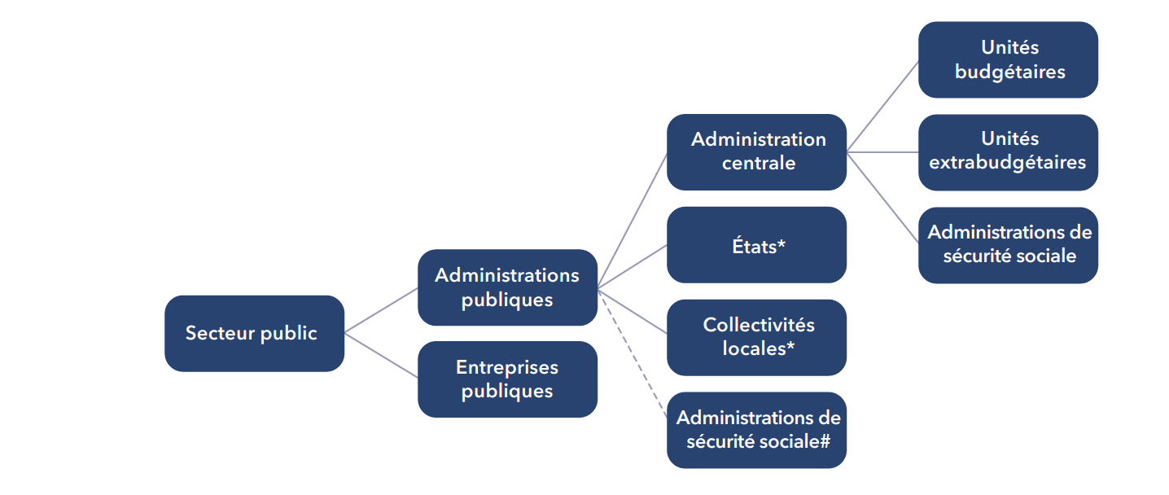
Champ du cours: Administrations publiques
Source:
Manuel de statistiques de finances publiques. FMI
Reour plan

Slide 14
Plan du module
Quelques définitions
Les objectifs spécifiques de la GFP
Les limites des approches techniques de la GFP

Slide 15
Politiques publiques et GFP
La GFP est un instrument de mise en œuvre de politiques publiques;
Politiques en matière de finances publiques
  Politique fiscale
  Politique en matière de dépense publique
  Politique en matière de dette
  Politiques nationales et sectorielles
  Stratégie de réduction de la pauvreté
  Stratégies sectorielles, etc

Slide 16
Objectifs spécifiques de la GFP
La GFP n’est qu’un des instruments de mise en œuvre des politiques publiques, mais il s’agit du plus important
En tant qu’instrument, la GFP a des objectifs spécifiques pour mettre en œuvre correctement les politiques publiques, ce qui ne doit pas être confondu avec les objectifs des politiques publiques

Slide 17
Objectifs spécifiques de la GFP
Comme défini dans la littérature récente -voir par exemple PEFA
2/Allocation des ressources en conformité avec les objectifs de la politique
Importance des aspects politiques
Nécessité d’avoir des mécanismes adéquats pour révéler les choix de politique et pour le dialogue sur les politique publiques
1/Discipline budgétaire globale
Assurer la stabilité macro-économique
Contrôle des totaux
3/Prestation des services publics efficiente
Importance des systèmes de gestion (par ex,. systèmes de gestion des RH)

Slide 18
Les trois objectifs spécifiques de la GFP(1)
1/ La discipline budgétaire globale, qui comprend :
Le maintien d’un équilibre durable entre les recettes, les dépenses et le niveau d’endettement
Le respect des plafonds des dépenses à tous les niveaux et par tous les acteurs de l’administration publique
2/ Une allocation des ressources conforme aux objectifs (“efficience allocative”)
Allouer et dépenser les ressources publiques conformément aux objectifs de politique publique
Prérequis
  Des objectifs et des priorités au niveau national clairement définis
  Des programmes sectoriels efficaces
  Une capacité et une volonté de réaffecter les ressources, si nécessaire
  Des informations sur les résultats des activités
Notes:
Aggregate Fiscal Discipline (1)
Linked to Macroeconomic stability
The aim of Aggregate Fiscal Discipline is to establish effective controls of budget totals throughout the policy, planning and budget cycle by setting hard expenditure ceilings. Without fiscal discipline, it is impossible to achieve effective prioritisation and implementation of policy priorities and programs. And achieving operational efficiency is not credible without a hard budget constraint.

Slide 19
Les trois objectifs spécifiques (2)
3/ Prestation efficiente des services publics
  Capacité de faire un usage efficace et efficient des ressources dans la mise en œuvre des priorités stratégiques
  Éléments essentiels
    Utilisation des ressources (prêts, gestion de la trésorerie)
    Appui aux unités de prestation de service public
    Réduction des pertes et gaspillages
  Acteurs clés : Trésor, ministères sectoriels, unités de prestation de service public

Slide 20
Notes:
The Ministry of Finance (MOF) is responsible for ensuring fiscal discipline and the technical supervision of PFM processes
The Prime Minister ensures overall supervision of policy formulation and implementation
Decisions on the inter-sectoral resource allocation should involve all ministers
“Ministries, departments, agencies (MDA)” (or line ministries” or “main budget holders”) are responsible for allocating resource and supervising budget implementation within their sectors
Their subordinate units implement the budget. These units play a key role for efficient service delivery, provided that adequate incentives and institutional arrangements are in place

Slide 21
Les défis
Mettre en œuvre les objectifs de la GFP à toutes les étapes du cycle budgétaire
Equilibrer les objectifs de la GFP
  Des contraintes peuvent être imposées pour une discipline fiscale mais un certain degré de souplesse est nécessaire pour obtenir des résultats
  Le rôle du parlement est crucial dans une société démocratique, mais les demandes budgétaires des parlementaires peuvent entrainer une croissance incontrôlée des dépenses.
  Etc.
Notes:
Ensuring that budget processes contribute to achieve the PFM specific objectives at the different stages of the budget cycle
These objectives should be achieved in a balanced manner, e.g.

Slide 22
Le cycle budgétaire

Slide 23
Plan du module
Quelques définitions
Les objectifs spécifiques de la GFP
Les limites des approches techniques de la GFP

Slide 24
Les limites des approches techniques (1)
Il existe un écart entre des systèmes formels/officiels souvent fictifs et la réalité des processus informels.
La réforme de la GFP peut-elle lutter contre la corruption?
  Non, mais elle aide à identifier les problèmes
  Elle permet de freiner la petite corruption administrative
  Mais, la lutte contre la grande corruption, qui implique des politiciens puissants, est principalement une question politique et sociétale
Notes:
Are the right incentives provided?
Compliance was not always poor. There was a period after independence when civil servants dominated the political class. Deterioration seems to have set in during the crisis of the late 70s/ early 80s, when staff salaries plummeted
Mike Stevens institutional and incentive issues in public financial management reform in poor countries. World Bank/PEFA secretariat 2004
DFID studies of the politics of the budget in Ghana, Malawi and Mozambique highlight an important gap between the fiction of formal systems and the reality of informal processes. They emphasize that the budget is a political process, rather than a purely technical one.
"The budget as theatre - the formal and informal institutional makings of the budget process in Malawi" (L. Rakner and al.). 2004.

Slide 25
Les limites des approches techniques (2)
Les enseignements à tirer ?
  Les attentes d’une approche purement technique doivent rester modestes et réalistes
  La GFP doit être placée dans son contexte politique
  Les processus de la GFP doivent tendre à produire des règles informelles visibles
  La transparence est cruciale
  Une attention doit être portée au contrôle externe (à l’exécutif)
Notes:
We will need to be modest
PFM should be always placed in its political context
PFM processes should be aimed at making informal rules visible
Transparency is crucial
Attention should be paid to external (to the executive) control

Slide 26
Compléter le diagramme

Slide 27
Messages clef
La GFP est un instrument important pour mettre en œuvre les politiques du gouvernement
Les tâches principales de la GFP sont d’assurer la discipline budgétaire globale, une allocation des ressources en conformité avec les objectifs de politique et des prestations de service public efficaces et efficientes
La gestion du budget est une composante essentielle de la GFP
Les aspects politiques de la GFP doivent être pris en considération et les aspects informels doivent être rendus visibles.

